Slide 1
Réunion d’information des parents d’élèves de 2de : Baccalauréat 2021
Lycée Jean-Paul de Rocca-Serra
20137 PORTO-VECCHIO
Voies générale et technologique
Rentrée 2019
Notes:
Lycée Jean-Paul de Rocca-Serra 20137 PORTO-VECCHIO

Slide 2
SOMMAIRE
Quels sont les élèves concernés par la réforme du baccalauréat?
Le nouveau baccalauréat
Baccalauréat 2021 : les nouveautés
La classe de seconde de la voie générale et technologique
La voie générale : la première et la terminale
La voie technologique : la première et la terminale
L’orientation en classe de seconde

Slide 3
Quels sont les élèves concernés par la réforme ?
La réforme concerne les élèves qui sont entrés en 2de générale et technologique en septembre 2018.
La première session du nouveau baccalauréat général et technologique aura lieu en 2021. Le contrôle continu et les épreuves anticipées commenceront dès la classe de 1re, en 2019-2020.

Slide 4
LE NOUVEAU BACCALAURéAT
Pour simplifier une organisation trop compliquée (auparavant : entre 12 et 16 épreuves selon le parcours des élèves)
En fin de 1re : une épreuve anticipée de français (écrit et oral)
En terminale : quatre épreuves (deux épreuves écrites dans les enseignements de spécialité, une épreuve écrite de philosophie, et une épreuve d’oral terminal)
L’organisation des épreuves va moins perturber le fonctionnement des lycées. Les élèves de seconde pourront ainsi travailler jusqu’à la fin de l’année scolaire.
Pour valoriser le travail et la progression des lycéens
Le nouveau baccalauréat comprendra une part de contrôle continu, qui valorise le travail des élèves tout au long des classes de première et de terminale,

Slide 5
LE NOUVEAU BACCALAURéAT
Pour mieux accompagner les élèves dans la conception de leur projet d’orientation
Un temps dédié à l’orientation en 2de, en 1re et en terminale
Deux professeurs principaux en terminale
La suppression des filières et un même diplôme pour tous, avec des enseignements communs, des enseignements de spécialité et la possibilité de choisir des enseignements optionnels
Pour servir de tremplin vers la réussite dans le supérieur
Les lycéens bénéficient d’enseignements communs à tous, qui garantissent l’acquisition des savoirs fondamentaux et favorisent la réussite de chacun.
Les lycéens choisissent des enseignements de spécialité pour approfondir leurs connaissances et affiner leur projet dans leurs domaines de prédilection.

Slide 6
le Baccalauréat 2021
Fin des séries en voie générale :
les élèves se spécialisent dans les enseignements qui les motivent
Les séries L, ES et S disparaissent. Les élèves suivent désormais des enseignements communs, les enseignements de spécialité qu’ils ont choisis et, s’ils le souhaitent, des enseignements optionnels.
Les épreuves terminales comptent pour 60 % de la note finale
1 épreuve anticipée de français en 1re (écrit et oral).
4 épreuves en terminale : 2 épreuves de spécialité, 1 épreuve de philosophie et une épreuve orale terminale.
Ces épreuves sont organisées sur le modèle des épreuves actuelles du baccalauréat.
Le contrôle continu représente 40% de la note finale
10 % pour la prise en compte des bulletins de 1re et de terminale dans l’ensemble des enseignements pour encourager la régularité du travail des élèves.
30 % pour des épreuves communes de contrôle continu organisées pendant les années de 1re et de terminale afin de valoriser le travail des lycéens.
Pour tous :
voie
générale
+
voie technologique
Les épreuves de rattrapage :
Un élève ayant obtenu une note supérieure ou égale à 8 et inférieure à 10 au baccalauréat peut se présenter aux épreuves de rattrapage : deux épreuves orales, dans les disciplines des épreuves finales écrites (français, philosophie, ou enseignements de spécialité).

Slide 7
Décret du 16 juillet 2018 et arrêtés du même jour
PREMIÈRE
TERMINALE
1er trim
2e trim
3e trim
Juin
1er trim
2e trim
3e trim
Avril
Juin
CCF
Histoire-Géographie
×
×
×
LVA
×
×
×
E3C
LVB
×
×
×
Enseignement scientifique (BG)
30%
ou
*
×
×
Mathématique (BTN)
Spécialité 1 - non conservée en terminale
×
EPS
x
×
x
×
Français
×
Histoire-Géographie
×
×
LVA
×
×
LVB
×
×
Enseignement scientifique (BG)
×
×
ou
Accessible 2nd groupe
LSL
Mathématique (BTN)
Philosophie
×
10%
Spécialité 1 - non conservée en terminale
×
Spécialité 2
x
x
Coefficients
Spécialité 3
x
x
EPS
×
×
×
Option 1
×
×
Option 2
×
×
Option 3
×
Spécialité 2
×
16
×
PONCT
Spécialité 3
×
16
×
.
Français oral
×
5
Français écrit
×
5
×
60%
Philosophie
×
8
×
Oral terminal
×
10

Slide 8
Le contrôle continu
Le contrôle continu compte pour 40% dans la note finale du baccalauréat avec deux types d’évaluation :
Des épreuves communes de contrôle continu qui représentent 30% de la note finale du baccalauréat et sont organisées en première et en terminale
Elles sont organisées en trois séquences :
Deux séquences d’épreuves lors des deuxième et troisième trimestres de la classe de 1re
Une séquence d’épreuves au cours du deuxième trimestre de la classe de terminale.
Elles portent sur les enseignements qui ne font pas l’objet d’une épreuve terminale.
Elles sont organisées dans chaque lycée. Les sujets sont sélectionnés dans une banque nationale numérique, afin de garantir l’équité entre tous les établissements. Les copies sont anonymes et corrigées par d’autres professeurs que ceux de l’élève.
Les notes des bulletins scolaires de première et de terminale compteront pour l’obtention du baccalauréat, à hauteur de 10%

Slide 9
en conclusion 4 principes inchangés
Le bac est obtenu à partir d'une moyenne générale de 10/20
Il n'existe pas de note éliminatoire ou de note de plancher
Le système actuel de compensation et de mentions est maintenu
L'oral de rattrapage est maintenu en tant que seconde chance

Slide 10
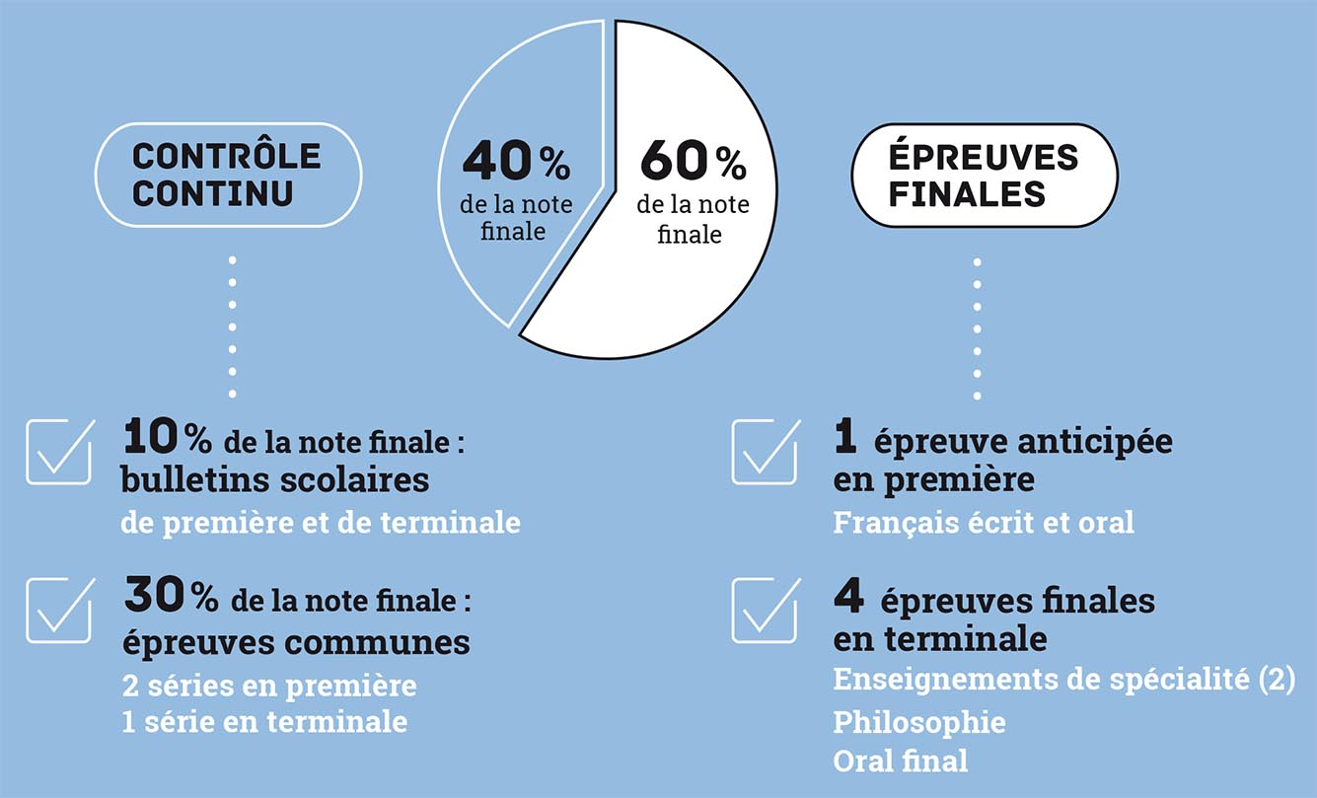

Slide 11
Étapes de la Scolarité des futurs bacheliers 2021
VOIE GÉNÉRALE ET TECHNOLOGIQUE
Rentrée 2018 :
la seconde générale et technologique connaît de premiers ajustements
Rentrée 2019 :
les classes de seconde et de première sont rénovées avec de nouveaux horaires et de nouveaux programmes
2ème et 3ème trimestre de l’année scolaire 2019-2020 : deux séquences d’épreuves communes de contrôle continu en classe de première
Juin 2020 : épreuves anticipées de français en première
Rentrée 2020 :
la classe de terminale est rénovée
2ème trimestre de l’année scolaire 2020-2021 : une séquence d’épreuves communes de contrôle continu
Printemps 2021 : deux épreuves écrites de spécialités
Juin 2021 : épreuves écrite de philosophie et épreuve orale terminale
Juillet 2021 : délivrance du nouveau baccalauréat

Slide 12
La classe de 2nde générale et technologique
Des évolutions dès 2018
Test de positionnement :
En classe de seconde chaque élève passe un test de positionnement en maîtrise de la langue française et en mathématiques, qui lui permet d’identifier ses acquis et ses besoins. Les résultats sont anonymes, personnels, uniquement partagés avec les professeurs concernés et la famille et permettent la mise en place d’un accompagnement personnalisé de l’élève.
Accompagnement personnalisé :
Chaque lycéen bénéficie d’un accompagnement adapté à ses besoins, notamment pour consolider sa maîtrise de l’expression écrite et orale.
L’accompagnement comprend une aide au choix de l’orientation :
Pour accompagner chaque lycéen dans la conception de son projet de poursuite d’études
Pour le choix de sa voie en vue de son passage en 1re (générale ou technologique)
Pour déterminer, en fonction des études supérieures envisagées, ses trois enseignements de spécialité s’il envisage une 1re générale ou sa série s’il envisage une 1re technologique.

Slide 13
Les enseignements en seconde 2018/2019
Enseignements communs
Français : 4 h
Histoire - Géographie : 3 h
Langues vivantes 1 et 2 : 5 h 30
Mathématiques : 4 h
Physique-chimie : 3 h
Sciences de la vie et de la Terre (SVT) : 1 h 30
Education physique et sportive : 2 h
Enseignement moral et civique : 0h30
Enseignements d’exploration
Deux enseignements d’exploration d’1h30 choisis par l’élève, dont un en économie
Accompagnement personnalisé de 2h hebdomadaire
Un enseignement facultatif

Slide 14
En seconde : LES CHOIX DE PARCOURS
Au 2ème trimestre : les souhaits d’enseignements de spécialité
Les élèves visant la voie générale expriment leurs souhaits d’enseignements de spécialité.
Les élèves visant la voie technologique expriment leurs souhaits de série.
Le conseil de classe du 2ème trimestre émet des recommandations d’orientation.
Au 3ème trimestre : les choix d’orientation
Les élèves visant la voie générale finalisent leurs choix d’enseignements de spécialité pour la classe de 1re.
Les élèves visant la voie technologique expriment leur choix de série pour l’année de 1re.

Slide 15
Préparation a l’orientation en 2°
http://www.secondes2018-2019.fr/
Bulletin officiel spécial n°1 du 22 janvier 2019

Slide 16
la première et la terminale en voie générale
Les nouveautés à partir de 2019/2020
Des enseignements communs à tous les élèves :
Français (en première seulement) : 4 h
Philosophie (en terminale seulement) : 4 h
Histoire géographie : 3 h
Langue vivante A et langue vivante B : 4h30
Enseignement scientifique : 2 h
Education physique et sportive : 2 h
Enseignement moral et civique : 18 heures annuelles

Slide 17
Les nouveautés à partir de 2019/2020
Les élèves de la voie générale choisissent d’approfondir progressivement des enseignements de spécialité.
A la fin de la seconde, les élèves qui se dirigent vers la voie générale choisissent une combinaison de trois enseignements de spécialité qu’ils suivront en première (4h hebdomadaires par spécialité)
A la fin de l’année de première, ils choisissent, parmi ces trois enseignements, les deux enseignements de spécialité qu’ils poursuivront en classe de terminale (6h hebdomadaires par spécialité)

Slide 18
Les nouveautés à partir de 2019/2020
Les lycées proposeront des combinaisons de spécialités parmi différentes disciplines :
Mathématiques
Physique-chimie
Sciences de la Vie et de la Terre
Sciences économiques et sociales
Histoire géographie, géopolitique et sciences politiques
Humanités, littérature et philosophie
Langues, littératures et cultures étrangères
Arts (Audio-Visuel)
Numérique et sciences informatiques
Les spécialités les plus rares seront proposées dans quelques établissements par académie

Slide 19
Les nouveautés à partir de 2019/2020
Des enseignements optionnels pour renforcer ses connaissances et bien se préparer à l’enseignement supérieur :
En première et en terminale les élèves de la voie générale pourront choisir un enseignement optionnel :
Langues vivantes (Corse, Espagnol, Italien…)
Arts (Cinéma-Audio-Visuel),
Langues et cultures de l’antiquité (cumulable avec une autre option),
En terminale, les élèves pourront également ajouter un enseignement optionnel pour enrichir leur parcours :
« Droit et grands enjeux du monde contemporain »
« Mathématiques expertes » s’adresse aux élèves qui ont choisi la spécialité « mathématiques » en terminale
« Mathématiques complémentaires » s’adresse aux élèves qui n’ont pas choisi la spécialité « mathématiques » en terminale

Slide 20
Une nouvelle organisation des enseignements
Un temps d'aide à l'orientation tout au long du lycée pour préparer les choix de parcours et, à terme, l'entrée dans l'enseignement supérieur. Les élèves seront accompagnés selon les horaires prévus dans le cadre des marges d'autonomie des établissements .

Slide 21
Une nouvelle organisation des enseignements
Les programmes d'enseignement ont été revus pour les classes de première et de terminale, dans une logique d'exigence disciplinaire et de préparation à l'enseignement supérieur
En classe de terminale, il présentera quatre épreuves finales :

Slide 22
Une nouvelle organisation des enseignements
Deux épreuves écrites porteront sur les enseignements de spécialité choisis par le candidat.
Une épreuve écrite de philosophie : pour tous, ce choix correspond à une tradition française et à la nécessité de conforter l'esprit critique dans la formation des jeunes générations.

Slide 23
Une nouvelle organisation des enseignements
Un oral d'une durée de 20 minutes préparé tout au long du cycle terminal : savoir s'exprimer dans un français correct est essentiel pour les études, pour la vie personnelle et professionnelle. Parce que l'aisance à l'oral constitue un marqueur social, il convient justement d'offrir à tous les élèves l'acquisition de cette compétence.

Slide 24
Une nouvelle organisation des enseignements
L'épreuve orale repose sur la présentation d'un projet préparé dès la classe de première par l'élève.

Slide 25
Une nouvelle organisation des enseignements
Cet oral se déroulera en deux parties : la présentation du projet, adossé à un ou deux enseignements de spécialité choisis par l'élève et un échange à partir de ce projet permettant d'évaluer la capacité de l'élève à analyser en mobilisant les connaissances acquises au cours de sa scolarité, notamment scientifiques et historiques. Le jury sera composé de deux professeurs.

Slide 26
Le calendrier des épreuves finales (1)
Les épreuves de spécialités seront passées au retour des vacances de printemps.
Les épreuves de français en première, de philosophie en terminale, et l'oral auront lieu à la fin du mois de juin afin que toute l'année scolaire soit mise à profit.

Slide 27
Le calendrier des épreuves finales (2)
Le contrôle continu reposera sur des épreuves communes organisées au cours des années de première et de terminale.
À titre indicatif, ces épreuves communes pourront avoir lieu en janvier et avril de l'année de première, puis en décembre de l'année de terminale. L'organisation relèvera des établissements.
Pour garantir l'égalité entre les candidats et les établissements scolaires, une "banque nationale numérique de sujets" sera mise en place, les copies anonymes seront corrigées par d'autres professeurs que ceux de l'élève. Une harmonisation sera assurée

Slide 28
Le calendrier des épreuves finales (3)
Les bulletins scolaires seront pris en compte pour une part limitée (10%) de la note finale afin de valoriser la régularité du travail de l'élève.

Slide 29
Le calendrier des épreuves finales (4)
L'évaluation des langues et l'ouverture européenne et internationale
Chaque élève étudiera deux langues vivantes comme aujourd'hui. L'écrit sera évalué selon les standards européens dans le cadre des épreuves communes. L'oral sera apprécié d'après les mêmes standards, à partir de février de l'année de terminale, selon les dispositions actuelles.

Slide 30
Le calendrier des épreuves finales (5)
Parallèlement, la logique de certification a vocation à se développer, en direction d'abord des élèves qui suivent des cursus à dimension internationale (sections internationales, sections européennes, etc.) ou qui choisissent la spécialité Langues, littératures et cultures étrangères.
Les enseignements en langues étrangères (disciplines non linguistiques) seront développés comme la mobilité des élèves.

Slide 31
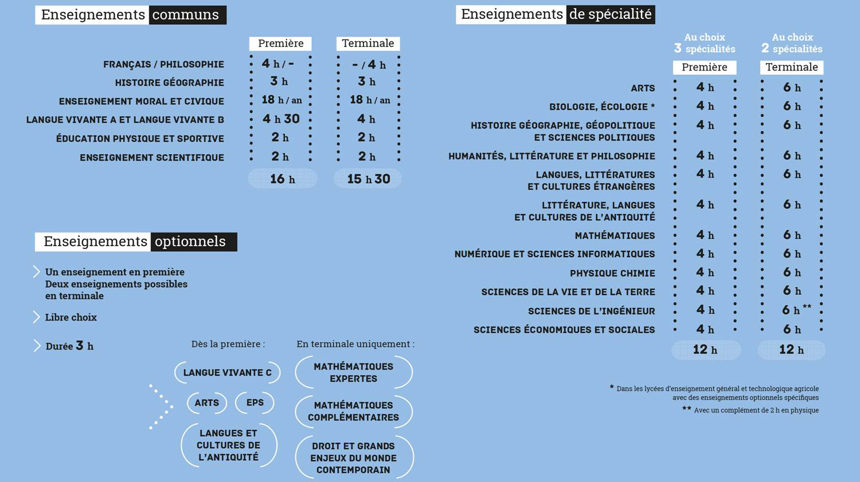

Slide 32
Voie technologique : la première et la terminale
Les nouveautés à partir de 2019/2020
Les enseignements communs
En première et en terminale, tous les élèves de la voie technologique suivent des enseignements communs, quelles que soient leurs spécialités.
Sont communs à toutes les séries* les enseignements suivants :
Français (en première seulement) : 3h
Philosophie (en terminale seulement) : 2h
Histoire géographie : 1h30
Langue vivante A et langue vivante B : 4h (dont 1h d’enseignement technologique en langue vivante)
Education physique et sportive : 2h
Mathématiques : 3h
Enseignement moral et civique : 18 heures annuelles
*Sauf TMD et STAV

Slide 33
A la rentrée 2019 :
L’organisation en séries est maintenue
Dès la fin de la seconde, les élèves optant pour la voie technologique choisiront leur série, qui déterminera leurs enseignements de spécialité :
ST2S : Sciences et technologies de la santé et du social
STL : Sciences et technologies de laboratoire
STD2A : Sciences et technologies du design et des arts appliqués
STI2D : Sciences et technologies de l’industrie et du développement durable
STMG : Sciences et technologies du management et de la gestion (Porto-Vecchio).
STHR : Sciences et technologies de l’hôtellerie et de la restauration
TMD : Techniques de la musique et de la danse
STAV : Sciences et technologies de l’agronomie et du vivant
Des enseignements optionnels :
En première et en terminale les élèves de la voie technologique pourront choisir deux enseignements optionnels (au plus) parmi :
Langue vivante C (seulement pour la série STHR)
Arts,
Education physique et sportive.

Slide 34
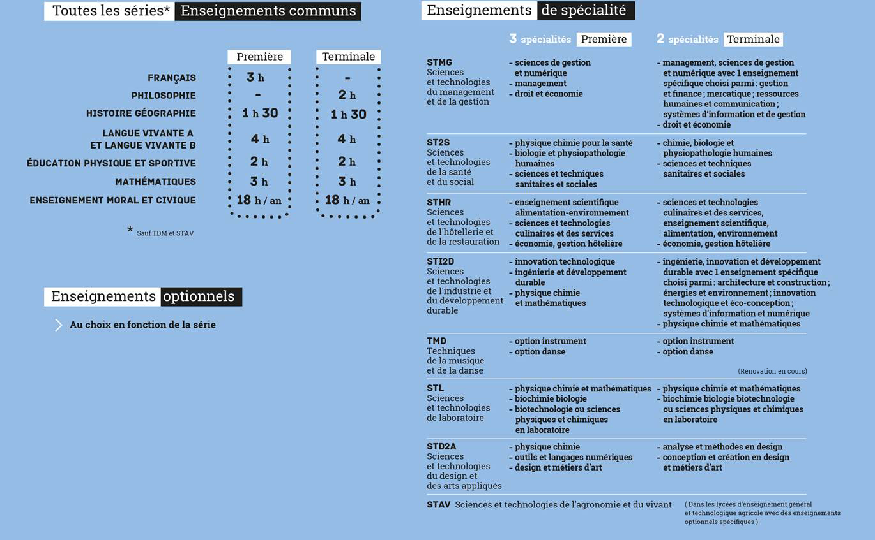

Slide 37
Lycée Jean-Paul de Rocca-Serra Rue Vincentello d’Istria 20137 Porto-Vecchio adresse mél : ce.6200063z@ac-corse.fr Tel :04 95 70 33 11. Fax :04 95 70 47 43.
Merci pour votre attention

